Slide 1
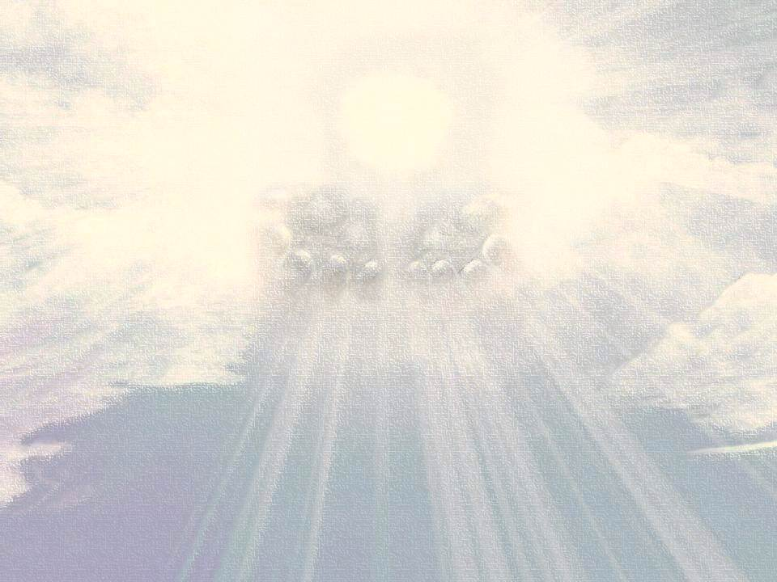
Занятие
по внеурочной деятельности
«Путешествие по стране
«Мудрость»
2 – 4 классы

Slide 4
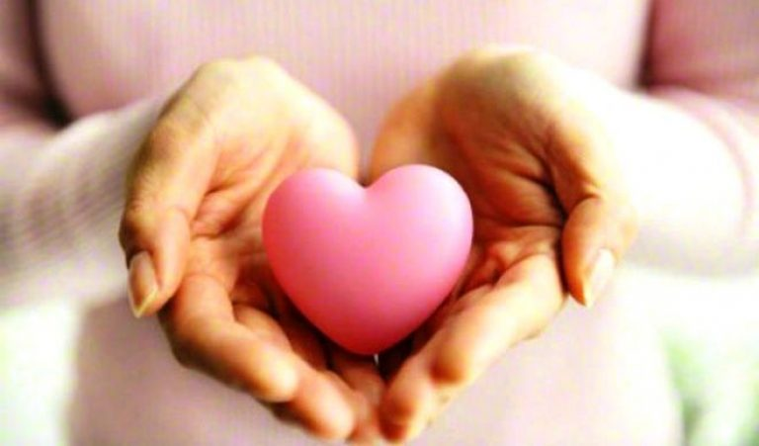
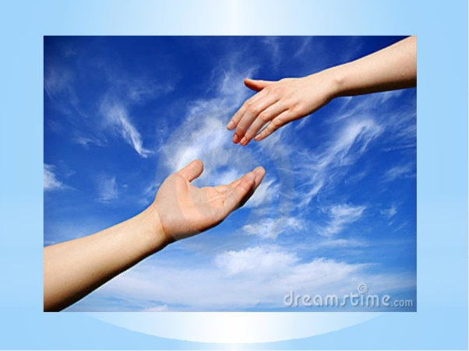
Тема занятия:
«Тропа милосердия»

Slide 5
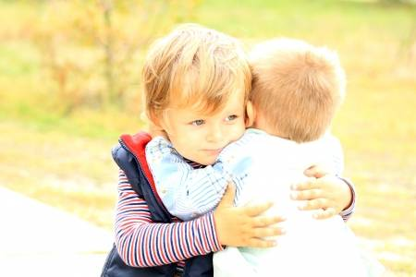
Милосердие – это …

Slide 7
ИГРА:
И
Д
Р
С
Л
И
Е
Е
М
О

Slide 8
АКРОНИМ
М
И
Л
О
С
Е
Р
Д
И
Е

Slide 9
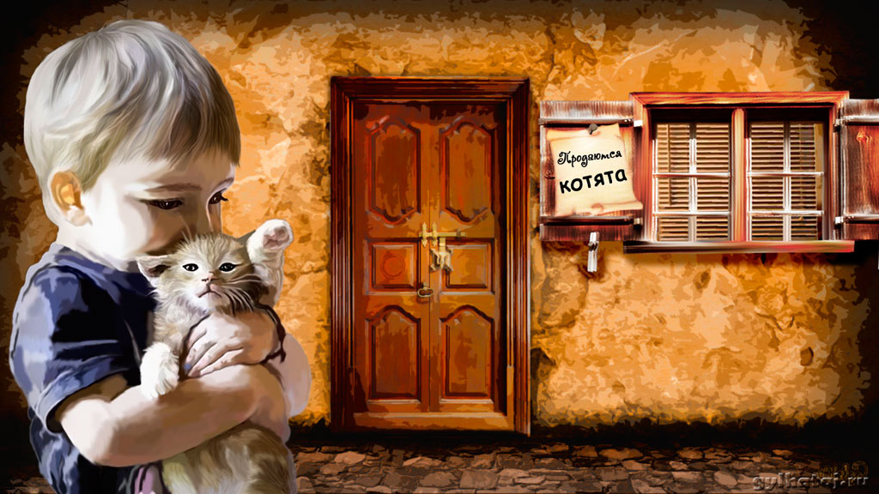
Сценка «Милосердие»

Slide 11
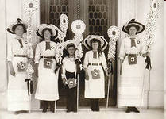
«День белого цветка» родился в начале ХХ века и поначалу был кампанией помощи больным туберкулезом.
В России белые цветы впервые наполнили улицы 20 апреля 1911 года. В этот день Российской лиге по борьбе с чахоткой, образованной по указу императора Николая II, исполнился год.

Slide 13
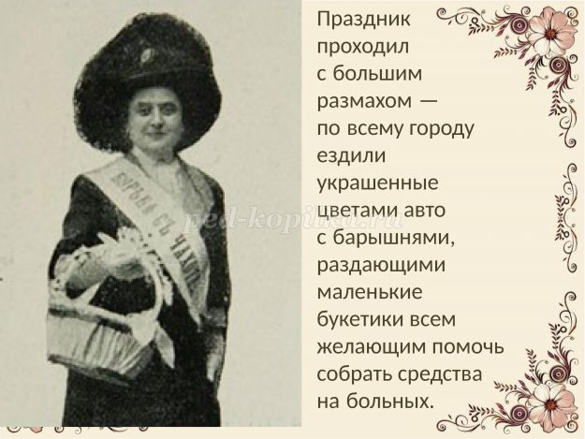

Slide 15
Муниципальное бюджетное общеобразовательное учреждение «Средняя общеобразовательная школа №7» Благотворительная акция «Сделаем мир добрее»

Slide 16
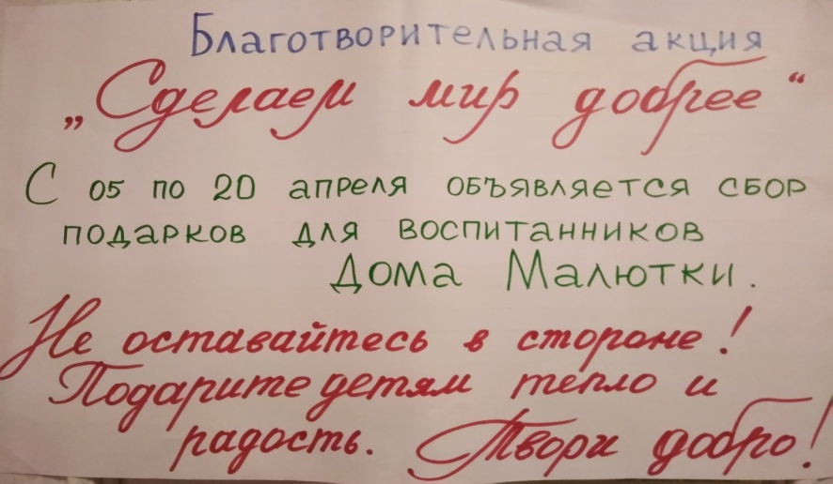
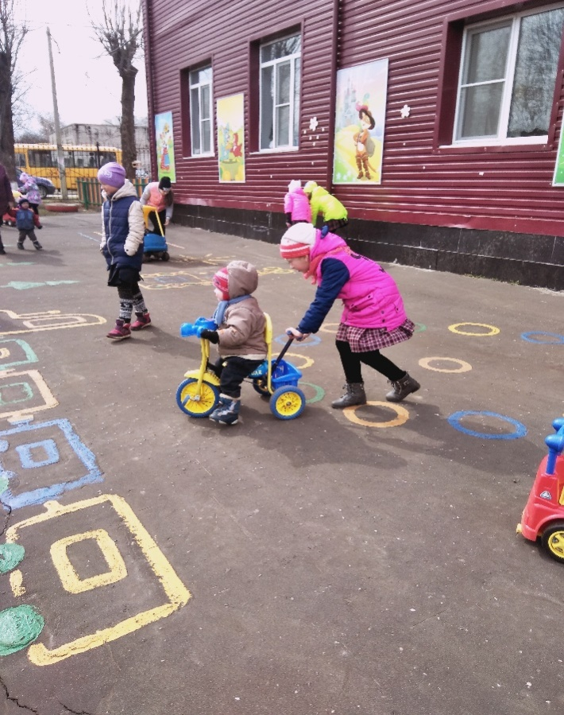
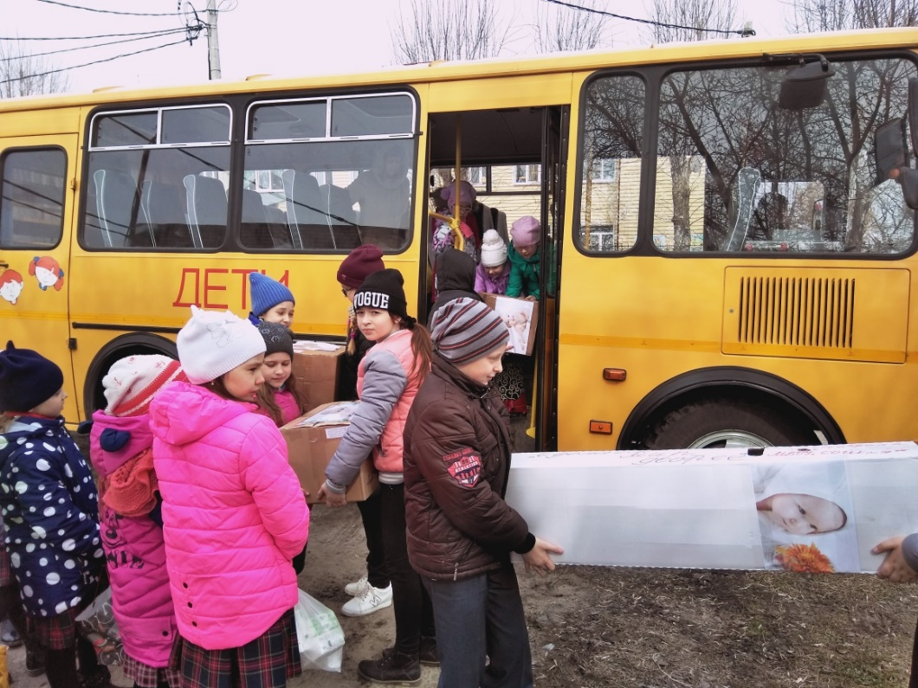

Slide 17
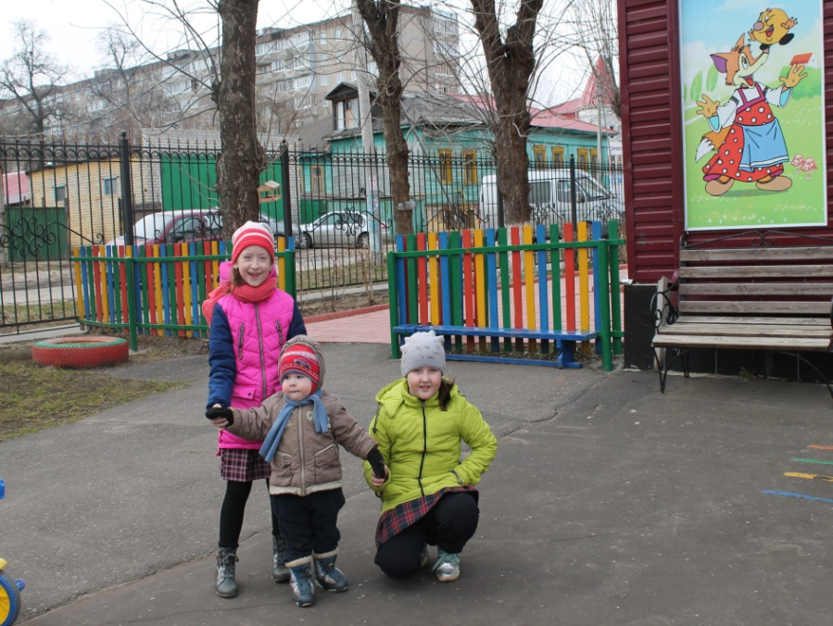
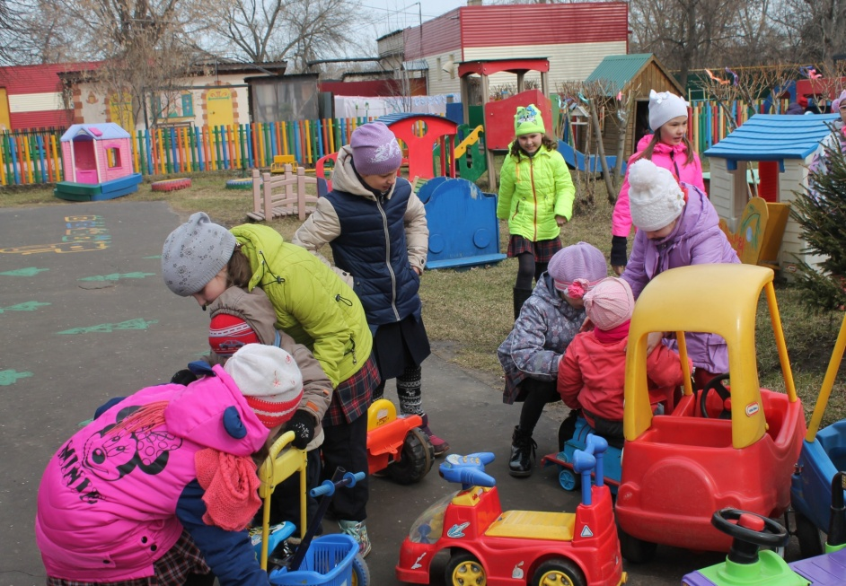
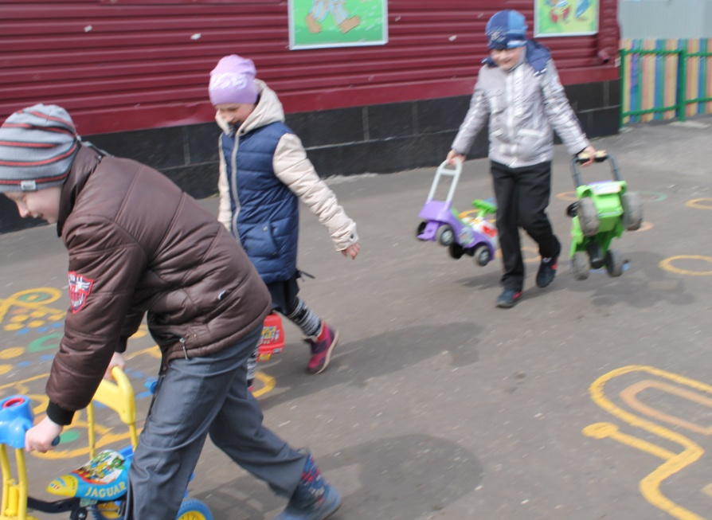
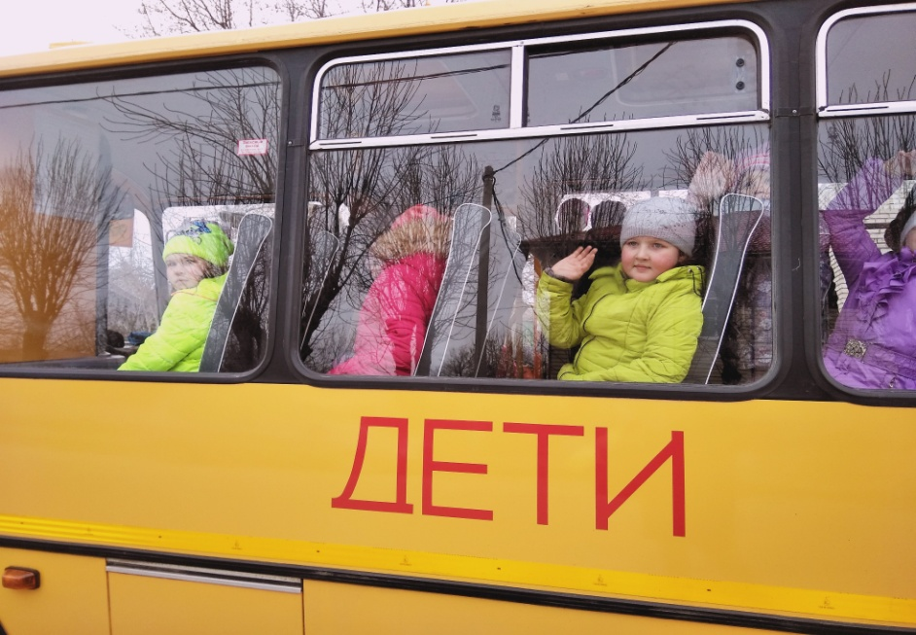

Slide 19
БЛАГОСТЬ
СЧАСТЬЕ
РАДОСТЬ
ПОМОЩЬ
ДОБРОТА
ДОВЕРИЕ
УЧАСТИЕ
ПРОЩЕНИЕ
ЖАЛОСТЬ
БЕСКОРЫСТИЕ
СОСТРАДАНИЕ
ЛЮБОВЬ

